Slide 1

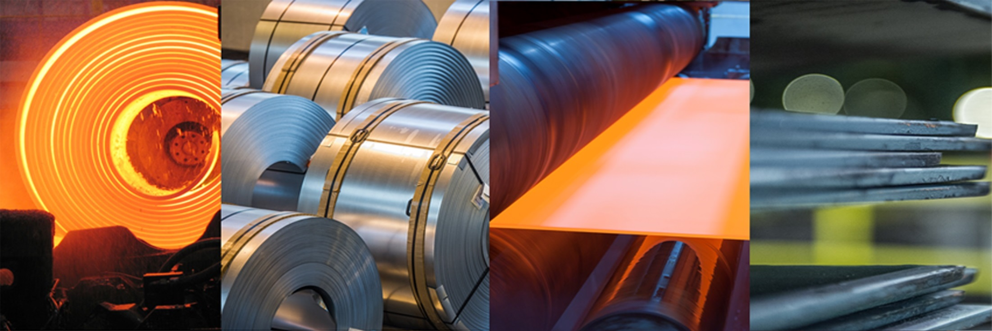
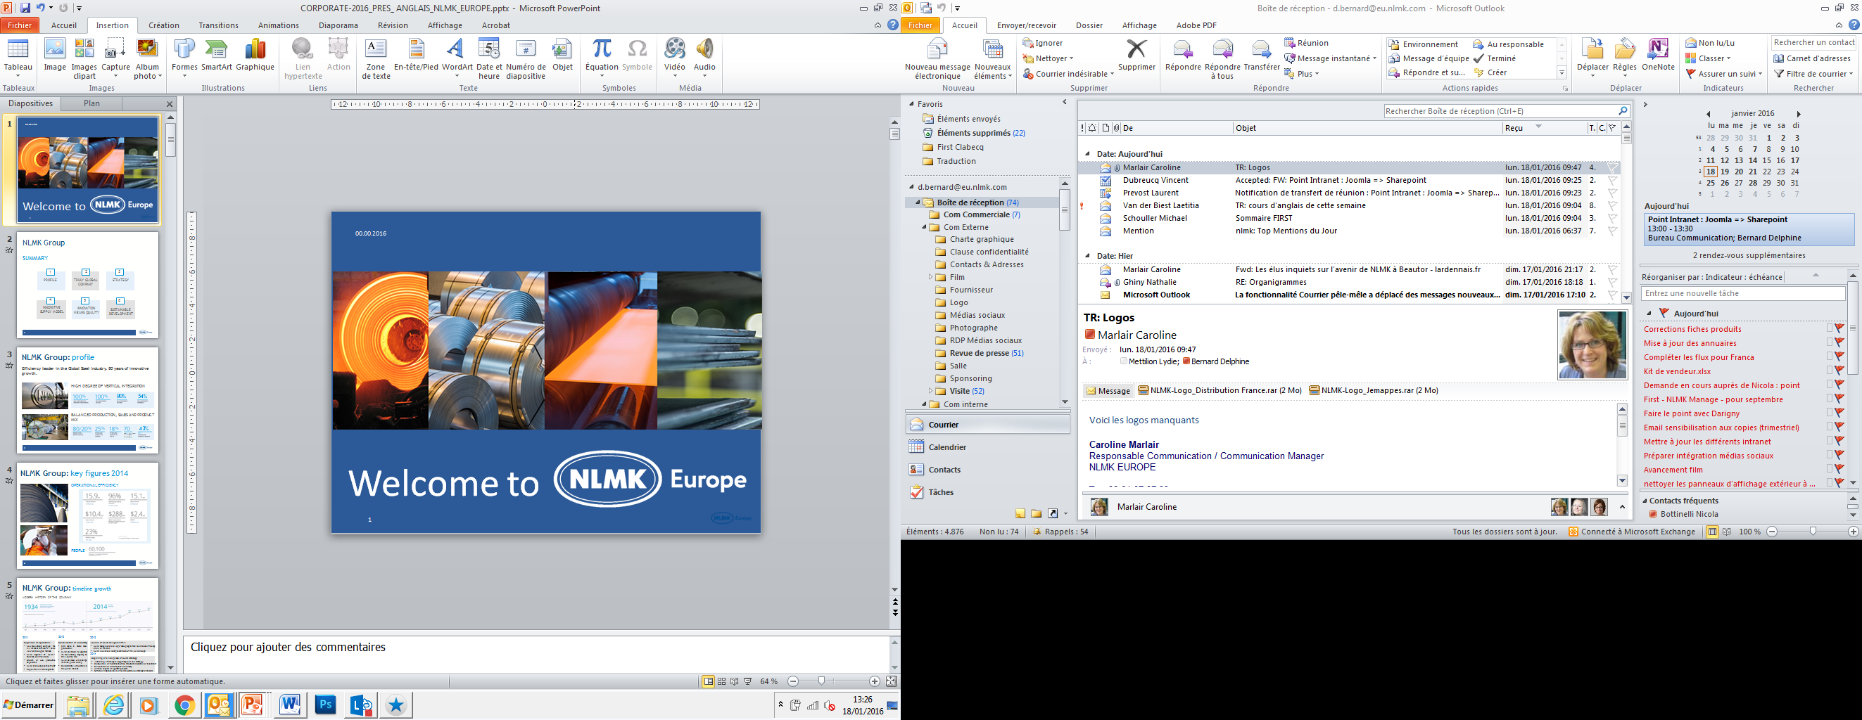
30.04.2025
Bienvenue
PRESENTATION
Grenaillage
Rachid Laksiri
Ingénieur Process
Département Trempe et Revenu

Slide 2
Formation Grenaillage
Sommaire
Grenaille
Machine
Rôle de l’opérateur
Rôle de la maintenance

Slide 3
Formation Grenaillage
Sommaire
Grenaille
Machine
Rôle de l’opérateur
Rôle de la maintenance

Slide 4
GRENAILLE : Grenaillage
Traitement de surface consistant à projeter de la grenaille à grande vitesse, en continu, sur la surface d’une pièce à traiter pour en modifier la structure superficielle.
Applicable sur : Acier, Fonte, Bronze, Aluminium, Magnésium.
Dans les secteurs tels que : l’ automobile, l’aéronautique, l’industrie navale, la métallurgie, le ferroviaire, le bâtiment et l’entretien routier.
Buts recherchés dans la métallurgie :
Eliminer la rouille, la calamine, la poussière, les bavures ou tout autre impureté ;
Assurer une homogénéité de refroidissement lors de la trempe ;
Préparer la surface avant recouvrement par une couche de protection.
Avantages :
Déforme légèrement les pièces ;
Améliore la qualité du traitement anticorrosion ;
Réutilisation des billes après nettoyage ;
Permet d’éviter l’ajout d’éléments extérieurs ;
Facile à mettre en œuvre.
Notes:
Grenaille = petites billes d’acier, de verre ou de céramique = particules abrasives
Dans la métallurgie, le grenaillage est utilisé comme technique de nettoyage dans le but
Décapage par frottement, par inertie, par abrasion
Améliore l’aspect de la pièce
Obtenir un état de surface (rugosité = profondeur/hauteur de sommets/creux + nombre de sommets/creux)
Obtenir un niveau de propreté
Permet la fermeture de fissures apparaissant après coulée en fonderie, améliorant ainsi l’étanchéité
Augmente la durée de vie et améliore la résistance à la fatigue des pièces
Rendre les pièces plus résistantes aux efforts alternés et aux efforts mécaniques
Améliore la résistance du matériau
Améliorer l’adhérence des routes et faciliter l’écoulement des pluies
Protège le matériaux contre l’apparition de fissures
Permet d’éviter le développement de fissures
Permet d’augmenter les performances et la durabilité des pièces sans augmenter la masse
Permet de concevoir des pièces métalliques plus performantes et moins coûteuses
Industrie automobile et aéronautique : pièces mécaniques, pièces moteurs, ressort de suspension, engrenages, arbres à cames, barres de torsion, vilebrequins, aubes de compresseur, tain d’atterrissage, soudure…
Industrie navale : préparation de surface avant l’application d’une peinture, traitement des cordons de soudure
Secteur ferroviaire : nettoyage de citernes
Entretien routier : effacer le marquage des routes, dégommage des pistes de vols, décaper la chaussée
Fonderie : éliminer les traces de sables pouvant détériorer les outils de coupe lors de l’usinage
Soudage : éliminer le laitier laissée les baguettes de soudure
Fonderie : carter-cylindres, carter de boite de vitesse, culasse,…
Destiné à la production de pièces métalliques soumises à des sollicitations répétitives et cycliques

Slide 5
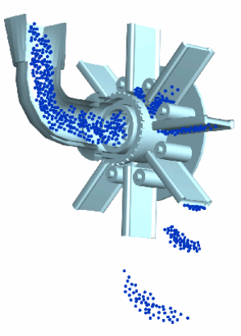
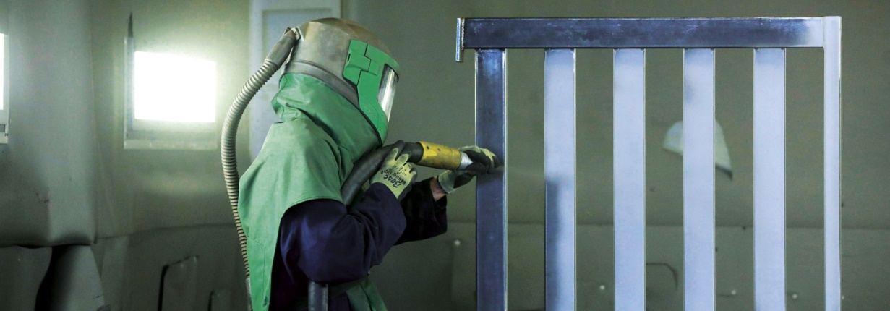
GRENAILLE : Grenaillage
Procédés de projection :
Projection pneumatique : grenaille mélangée à l’air comprimé est projetée par un flexible terminant par une buse.
Projection mécanique : la grenaille est projetée par une roue à palettes tournant à grande vitesse alimentée par son centre de grenaille (grenailleuse à turbines).

Slide 6
GRENAILLE : Type
Petites billes d’acier
La gamme se décline en différentes :
Formes : rondes ou angulaires
Duretés : 40 – 65 HRC
Tailles : 0,3 à 2,8 mm
Le choix se fait en fonction :
De l’application (décalaminage, préparation de surface, shotpeening, dessablage,…) ;
Des pièces à grenailler ;
De la machine.
Fournisseurs de grenailles :
Winoa ;
Ervin Amasteel.
Notes:
Inox, verre ou céramique

Slide 7
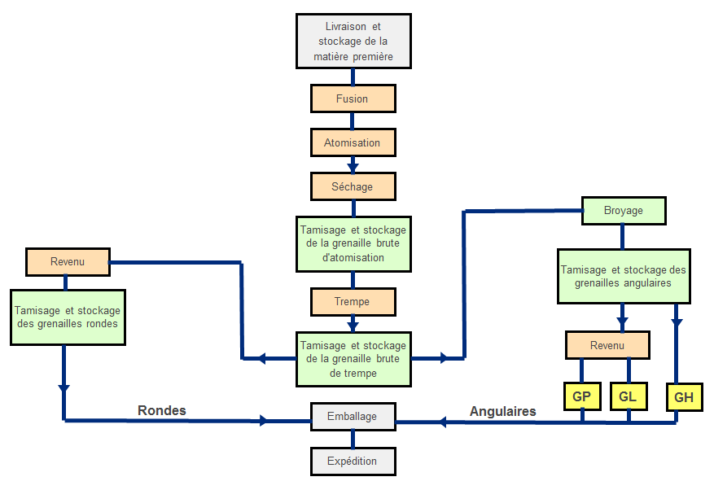
GRENAILLE : Processus de fabrication

Slide 8
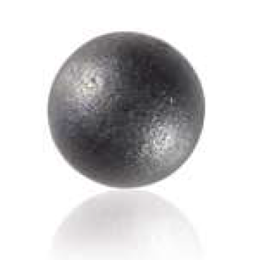
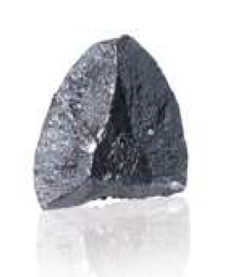
GRENAILLE : Forme
La grenaille ronde est fabriquée à partir d’acier à haute teneur en carbone, développée pour être utilisée dans des applications nécessitant un effet de rebond et un transfert maximum d’énergie.
La grenaille angulaire est obtenu en broyant la grenaille ronde. Cette opération créée des arrêtes coupantes nécessaire à la préparation de surface avant mise en peinture.

Slide 9
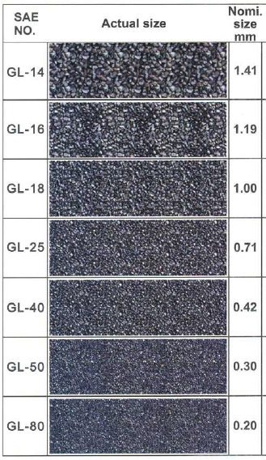
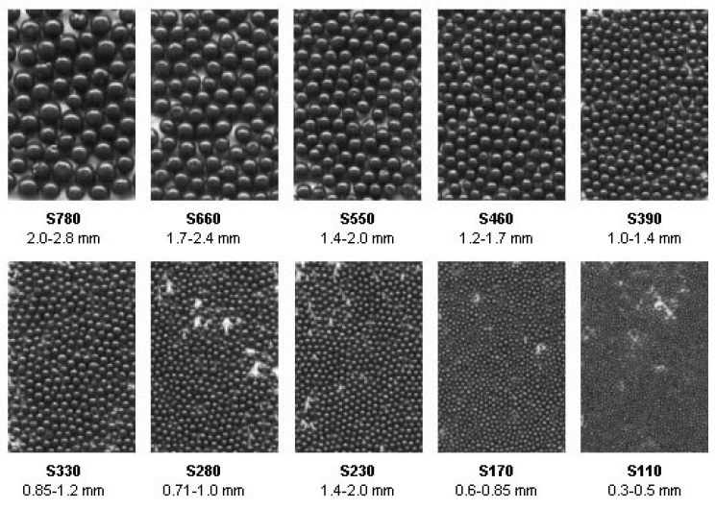
GRENAILLE : Taille
0.6-0.85 mm
0.42-0.71 mm

Slide 10
GRENAILLE : Energie cinétique
L’énergie cinétique d’un corps en mouvement est proportionnelle à sa masse et au carré de sa vitesse.
E = ½ * m * V²
L’énergie cinétique de la grenaille projetée dépend donc :
Du débit de grenaille (quantité projetée par unité de temps) ;
De la vitesse de projection ;
De la masse des grains projetés.

Slide 11
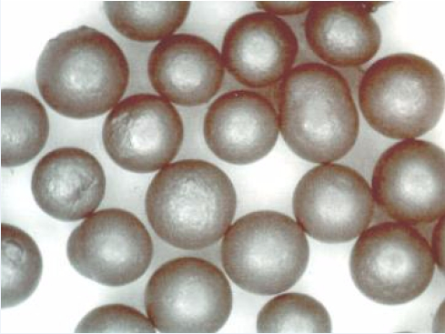
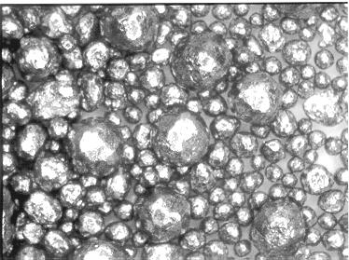
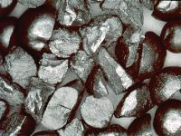
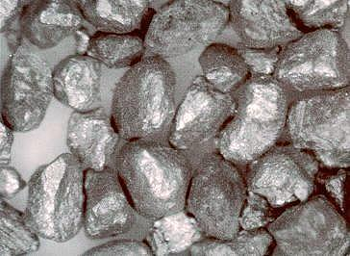
GRENAILLE : Mélange opératoire
Mélange opératoire = grenaille dans divers états d’usure dans la grenailleuse
 | Grenaille neuve | Mélange opératoire
Sphérique
Angulaire

Slide 12
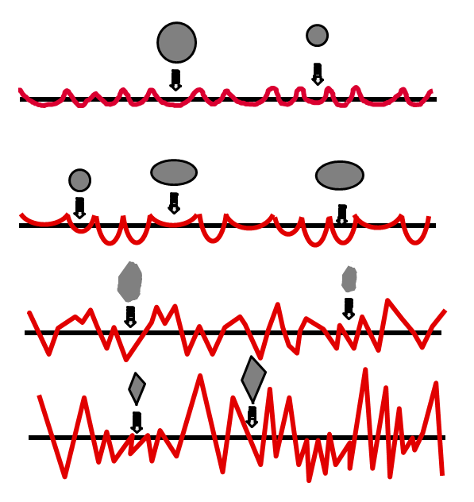
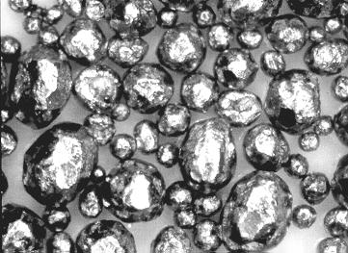
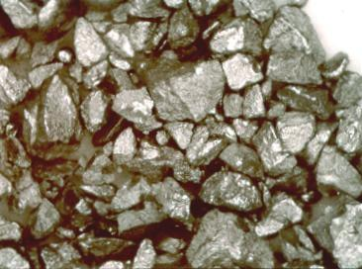
GRENAILLE : Rugosité
Ronde
Angulaire
Dureté faible
Angulaire
Dureté moyenne
Angulaire
Dureté élevée

Slide 13
GRENAILLE : Nombre de particules par kg
Grenaille ronde | Grenaille angulaire | Dimension nominale (mm) | Nombre de grains par kg de produit neuf | Nombres de grains par kg de MO
S780 |  | 2,00 | 22.500 | 106.000
S660 | G12 | 1,70 | 38.500 | 180.000
S550 | G14 | 1,40 | 65.000 | 310.000
S460 | G16 | 1,18 | 110.000 | 510.000
S390 | G18 | 1,00 | 175.000 | 800.000
S330 |  | 0,85 | 300.000 | 1.400.000
S280 | G25 | 0,71 | 500.000 | 1.950.000
S230 | G40 | 0,60 | 850.000 | 4.500.000
S170 |  | 0,42 | 2.000.000 | 13.500.000
S110 | G50 | 0,30 | 5.700.000 | 28.600.000
S070 | G80 | 0,21 | 18.000.000 | 32.000.000

Slide 14
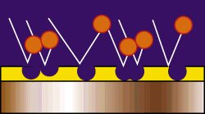

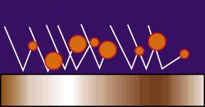
GRENAILLE : Equilibre du mélange opératoire
Les gros grains sont nécessaires pour casser ou arracher la couche d’oxyde ou de calamine (plus d’énergie).
Les grains fins assurent un recouvrement important et une finition rapide (plus d’impact).
Gros grains
Grains fins
Taille nominal du grain | Nombre de particules par kg
1 mm | 800 000
0,85 mm | 1 400 000
Mélange équilibré
Notes:
Augmentation de 75%

Slide 15
GRENAILLE : Equilibre du mélange opératoire
Appoint excessif de grenaille neuve → mauvais recouvrement ;
Appoint insuffisant de grenaille neuve → énergie insuffisante pour retirer la calamine ;
Analyse granulométrique → contrôler l’équilibre du mélange opératoire.
Une machine vide est toujours remplie avec un mélange opératoire reconstitué.

Slide 16
GRENAILLE : Analyse granulométrique

Slide 17
Formation Grenaillage
Sommaire
Grenaille
Machine
Rôle de l’opérateur

Slide 18
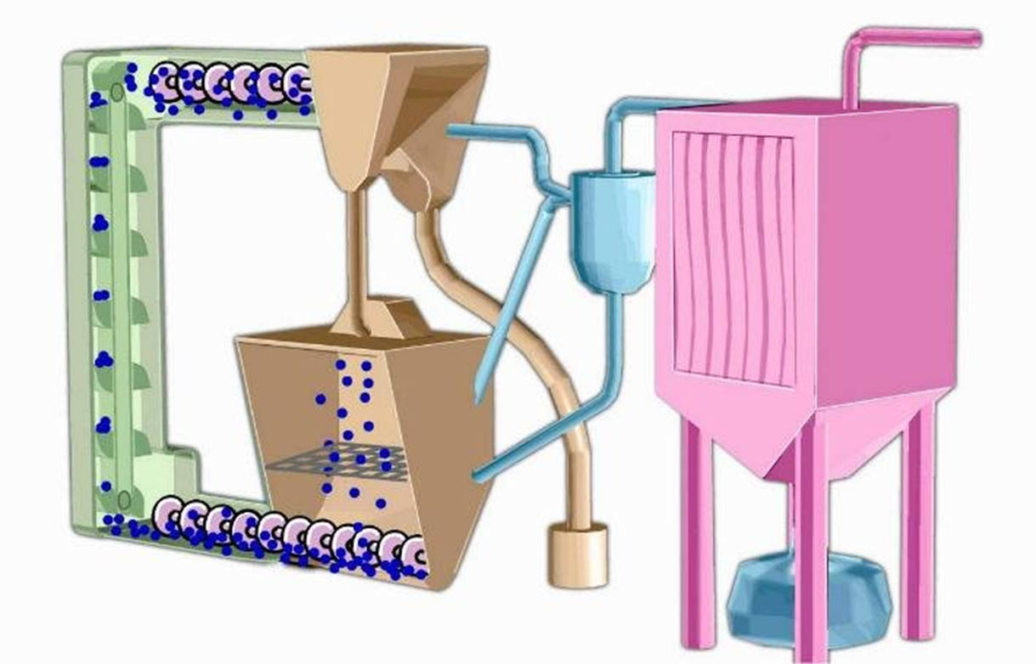
MACHINE : Schémas de l’installation
Séparateur
Dépoussiéreur
Piège à
abrasif
Chaine à
godets
Turbine
L’enceinte
Vis d'Archimède
Rejets de grenaille
Poussières

Slide 19
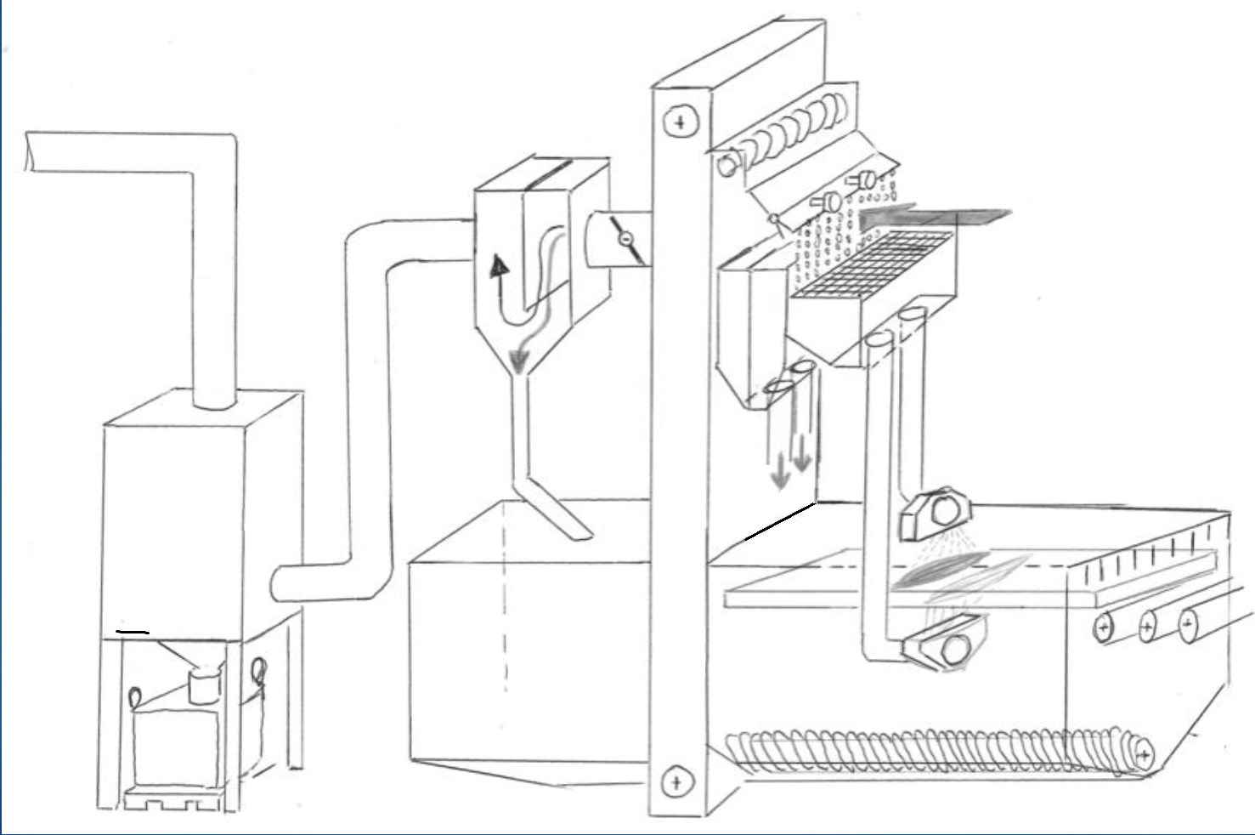
MACHINE : Schémas de l’installation
Paroi de freinage aérodynamique
Piège à
abrasif
Vis d'Archimède
Plaque de pressage mobile
Séparateur
Vanne de
régulation
Turbine
Dépoussiéreur
Rejet de
grenaille
Convoyeur
Chaine à
godets
L’enceinte
Poussières
Vis d'Archimède

Slide 20
MACHINE : Les principaux éléments
Turbine | La projection de la grenaille par la turbine à palettes se fait par la force centrifuge. Il existe toutes sortes de turbines et de formes de palettes.
L’enceinte | Les vitesses de projection étant très élevées(50 à100 m/s), il est nécessaire d'avoir des parois très résistantes(acier au manganèse). En fonction des pièces à traiter, il existe différents systèmes de convoyage.
Séparateur | Avant d’alimenter les turbines, l'abrasif doit être épuré des contaminants. C'est le rôle du séparateur.
Dépoussiéreur | Le dépoussiéreurs récupère les poussières issues du séparateur et de la ventilation de la cabine.
Piège à abrasif | Le dépoussiéreur peut être protégé par un piège chargé de collecter les plus grosses particules qui pourraient l'endommager.

Slide 21
MACHINE : La turbine – Vue éclatée

Slide 22
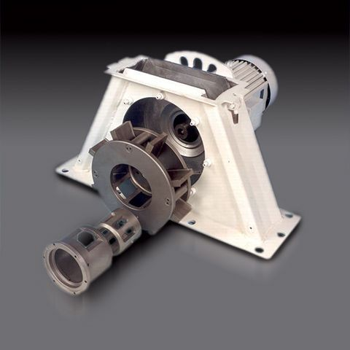
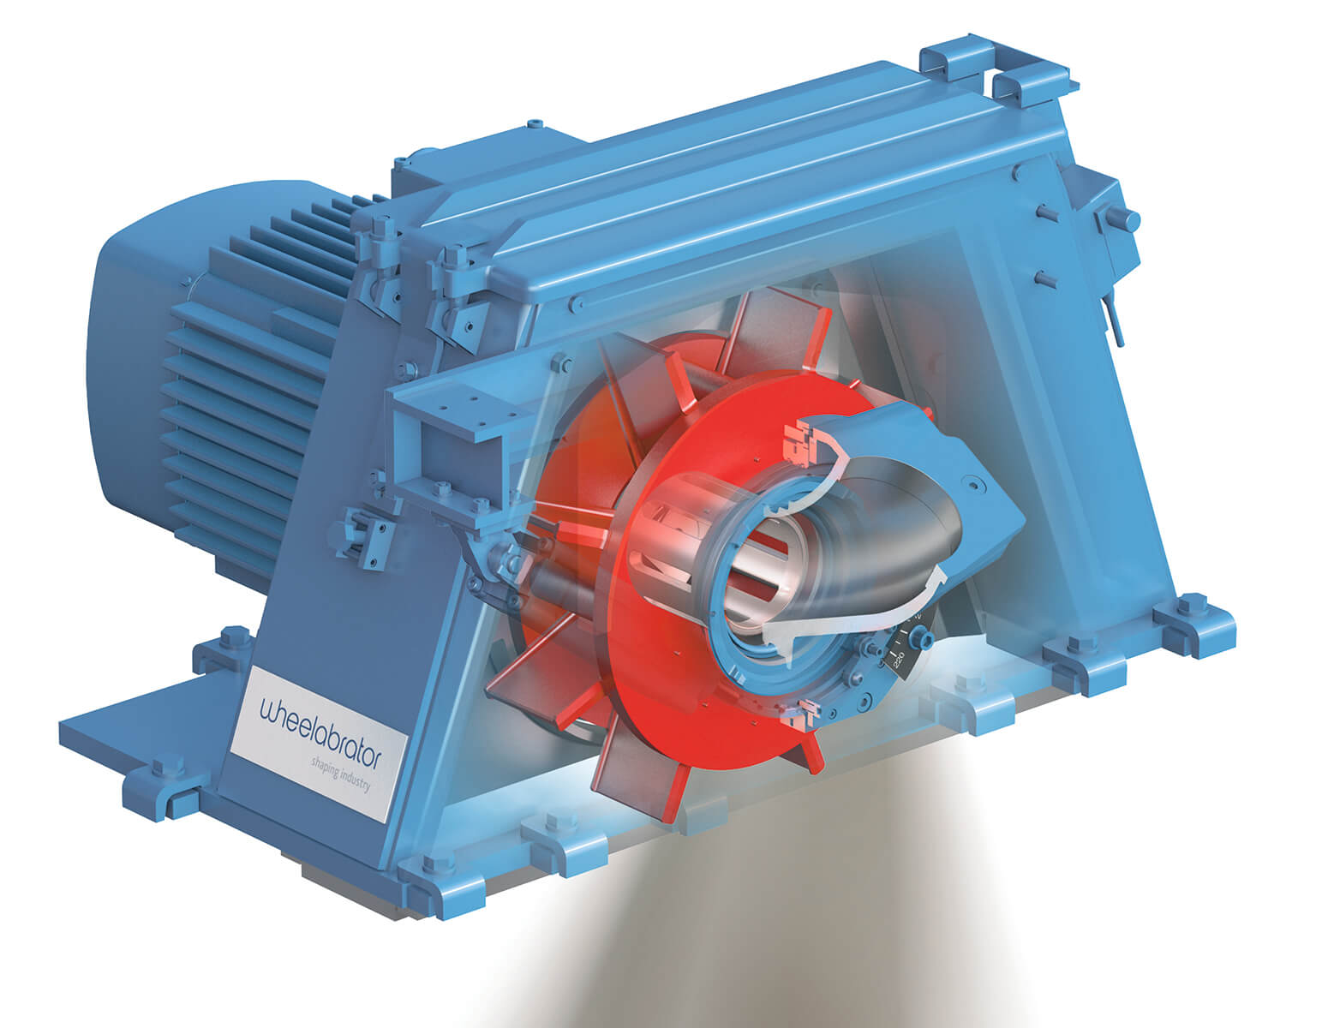
MACHINE : La turbine

Slide 23
MACHINE : Les pièces d’usure
Palettes
Distributeur
Cage de contrôle

Slide 24
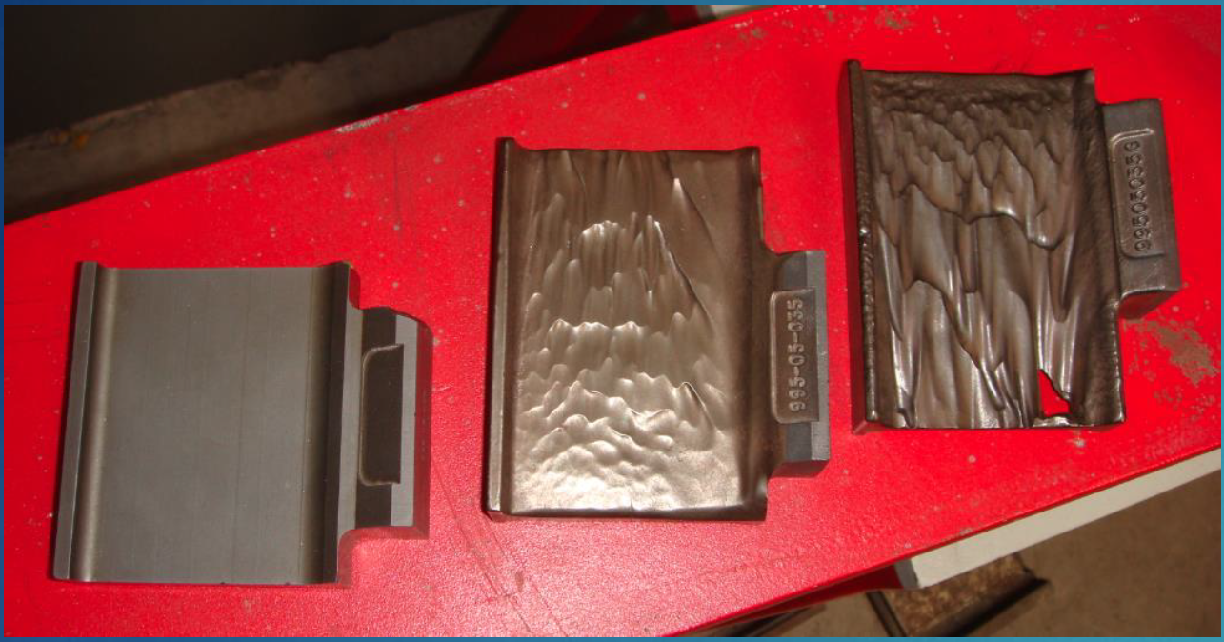
MACHINE : Les palettes

Slide 25
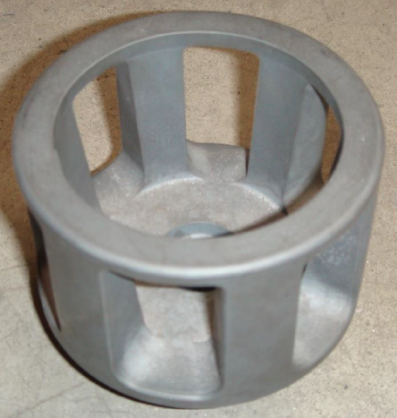
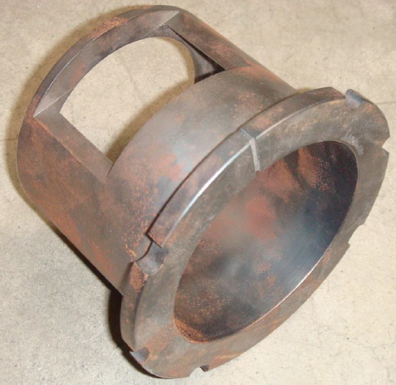
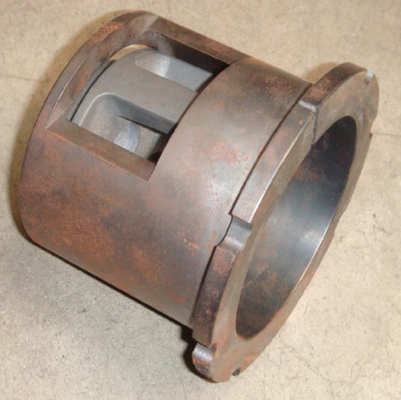
MACHINE : Pièces d’usure
Distributeur
Cage de contrôle
Pièces assemblées

Slide 26
MACHINE : Projection de grenailles

Slide 27
MACHINE : Projection de grenailles
L’éjection de grenaille se fait à l’opposée de l’ouverture de la cage de contrôle.

Slide 28
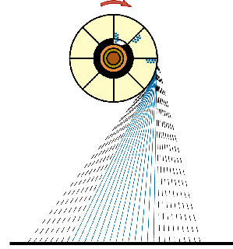
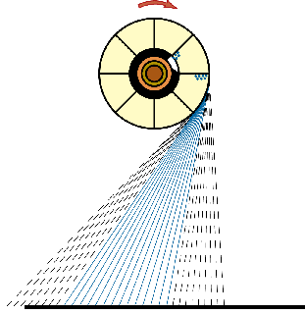
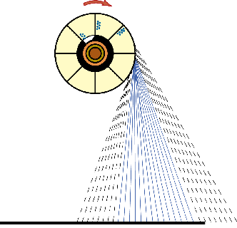
MACHINE : Réglage du point chaud
Trop en avance
Conforme
Trop en retard
Le réglage du point chaud s’effectue en modifiant l’angle de la cage de contrôle.

Slide 29
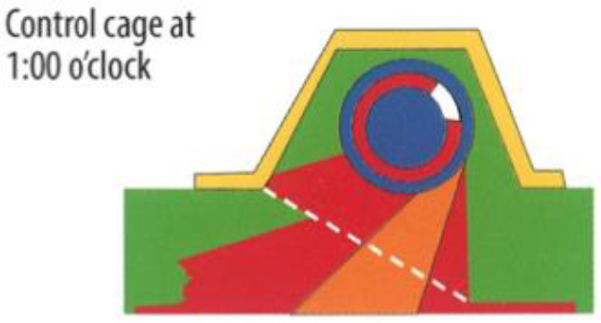
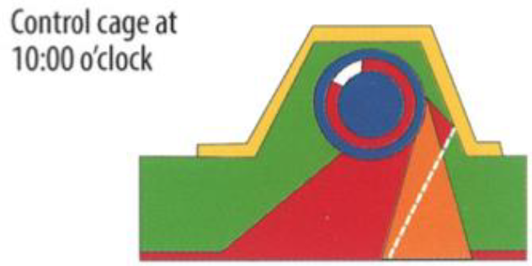
MACHINE : Réglage du point chaud
Un mauvais réglage du point chaud peut provoquer une usure anormale de la machine entrainant l’apparition de fuites et une augmentation de la consommation de grenaille.

Slide 30
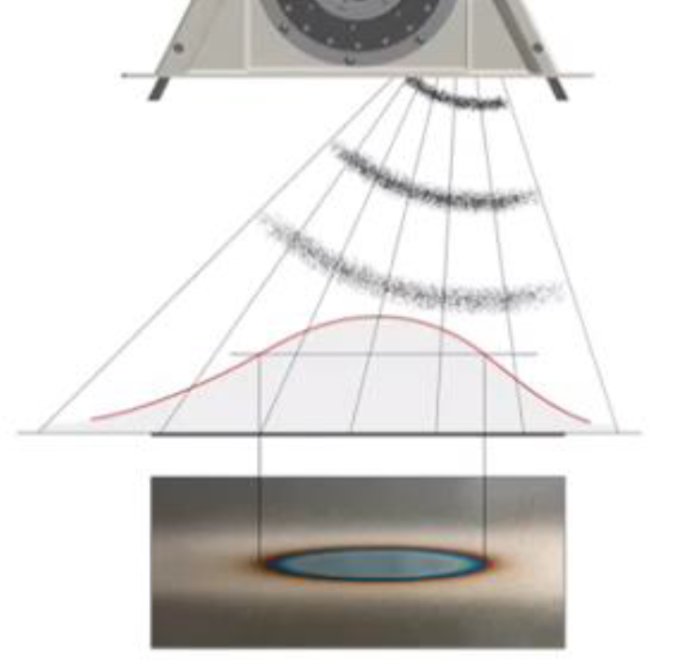
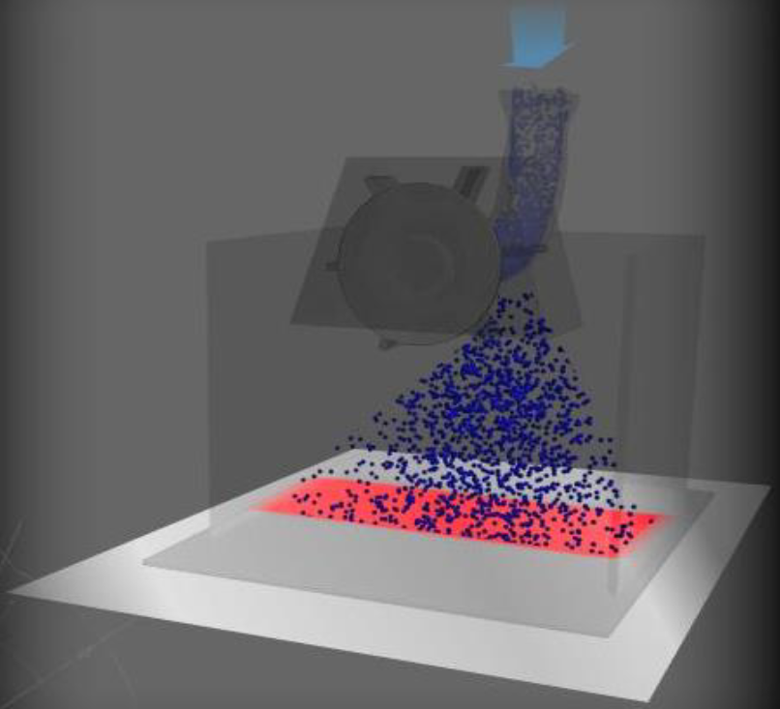
MACHINE : Réglage du point chaud
Un mauvais réglage du point chaud peut causer un manque de recouvrement entrainant un traitement de surface inefficace.

Slide 31
MACHINE : Le point chaud
Paramètres qui influencent la position du point chaud :
La grenaille
Distribution granulométrique du mélange opératoire ;
Forme des grains composant le mélange opératoire.
La turbine
L’état d’usure des pièces d’usure (palettes, distributeur, cage de contrôle);
Vitesse de rotation de la turbine.

Slide 32
MACHINE : Influence du MO sur le point chaud

Slide 33
MACHINE : Influence du MO sur le point chaud

Slide 34
MACHINE : Influence du MO sur le point chaud

Slide 35
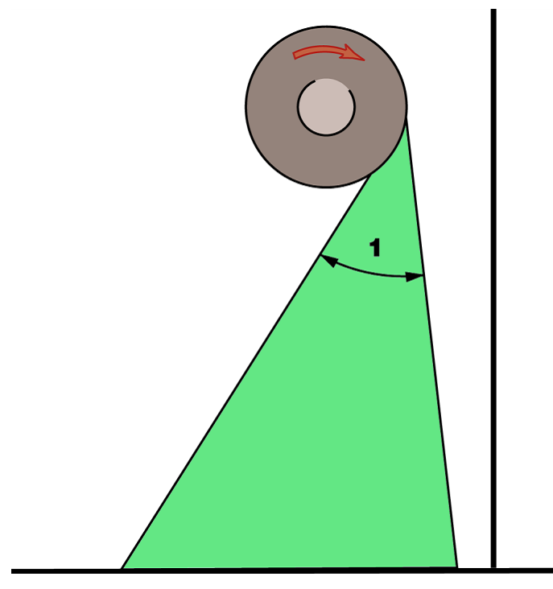
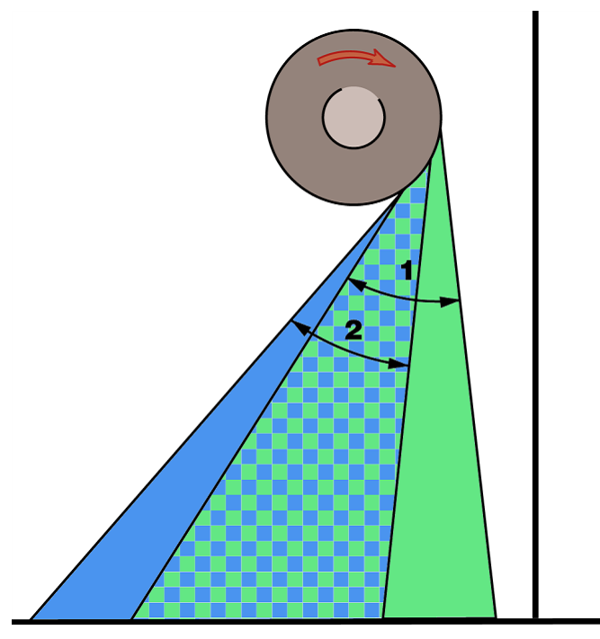
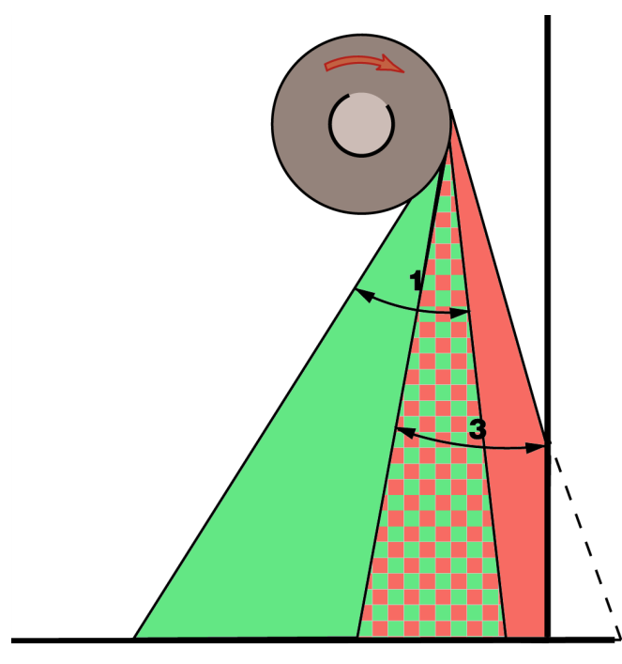
MACHINE : Influence du MO sur le point chaud
Mélange opératoire
conforme
Mélange trop fin
Apport insuffisant
Mélange trop gros
Apport trop important

Slide 36
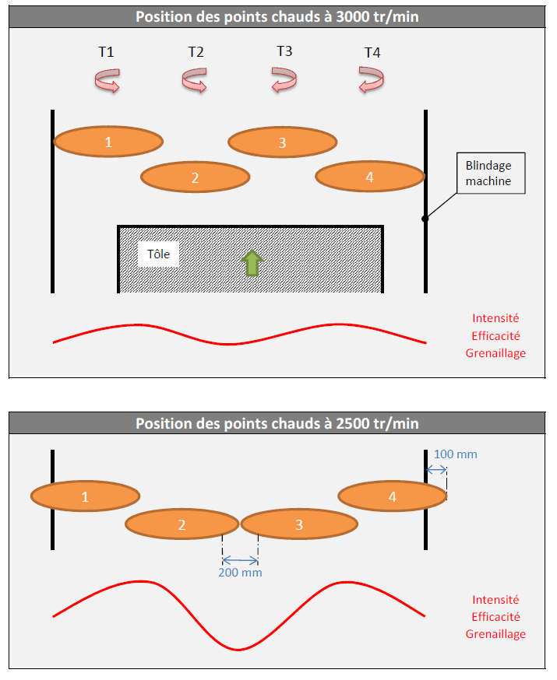
MACHINE : Influence de la vitesse de turbine

Slide 37
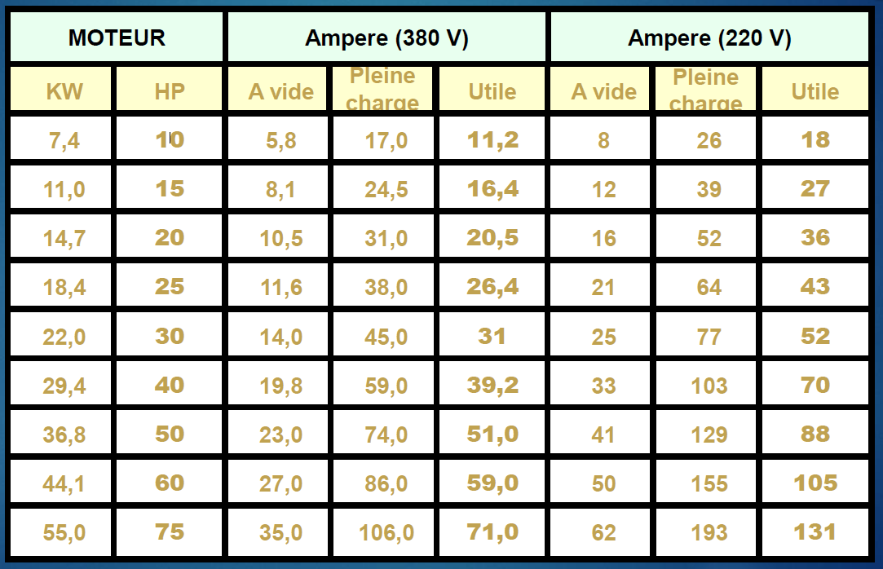
MACHINE : Puissance moteur

Slide 38
MACHINE : Débit de grenaillage
Le débit de grenaille est évalué à partir de la consommation électrique des turbines :
à vide (I₀) ;
en service (I).
On considère en première approximation que :
le débit de grenaille est proportionnel à l'intensité utile I_{u} = I - I₀
l'efficacité de la turbine est égal à I_{u} / I_{u.max} = (I – I₀) / (I_{max} – I₀)
De façon très simplifiée, pour avoir une idée approximative de la quantité de grenaille projetée, on considère qu'une turbine projette : 12 kg/min/Ampère utile.

Slide 39
MACHINE : Efficacité grenaillage

Slide 40
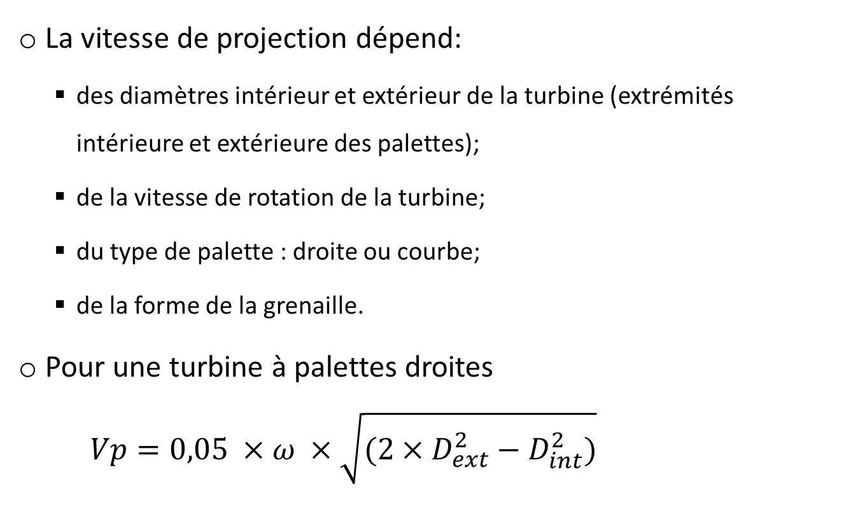
MACHINE : Vitesse de projection
La vitesse de projection dépend:
des diamètres intérieur et extérieur de la turbine (extrémités intérieure et extérieure des palettes);
de la vitesse de rotation de la turbine;
du type de palette : droite ou courbe;
de la forme de la grenaille.
Pour une turbine à palettes droites
$Vp=0,05 ×ω ×\sqrt{(2×D_{ext}^{2}−D_{int}^{2})}$
Notes:
(m/s)
(tr/min)
(m)
Attention : Vitesse de rotation de la turbine parfois différent du moteur (courroies)!

Slide 41
MACHINE : Les turbines Rutten

Slide 42
MACHINE : Les turbines Rutten
Notes:
Avantages :
Réduire la vitesse de rotation des turbine → réduire la consommation électrique
Réduire l’usure des palettes, du distributeur et de la cage de contrôle → Augmenter la durée de vie des pièces d’usure → moins de main d’œuvre, point chaud plus stable

Slide 43
MACHINE : Les turbines Rutten
Plus-value
Réduire la vitesse de rotation des turbine → réduire la consommation électrique.
Augmenter la durée de vie des consommables → moins de main d’œuvre, point chaud plus stable.

Slide 44
MACHINE : Les turbines Rutten
Plus-value
Réduire la vitesse de rotation des turbine → réduire la consommation électrique.
Augmenter la durée de vie des consommables → moins de main d’œuvre, point chaud plus stable.

Slide 45
MACHINE : L’énergie cinétique
Perte d'énergie cinétique en fonction de la taille nominale du média de grenaillage et de la distance entre la turbine et la pièce

Slide 46
MACHINE : Séparateur

Slide 47
MACHINE : Séparateur

Slide 48
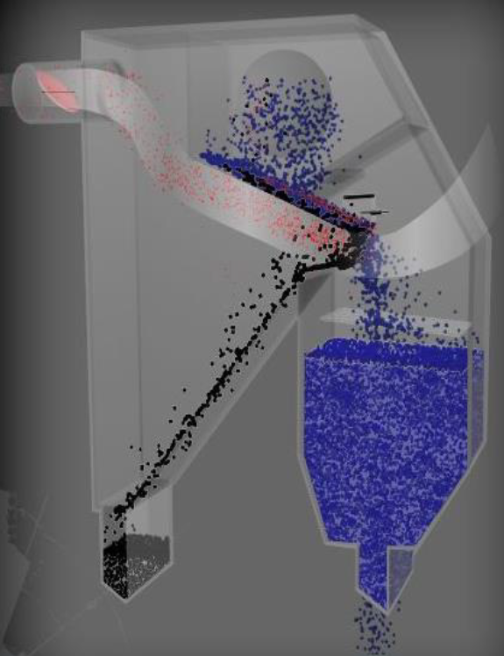
MACHINE : Séparateur

Slide 49
MACHINE : Séparateur

Slide 50
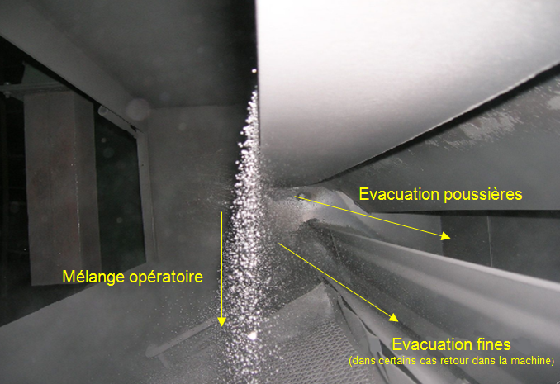
MACHINE : Séparateur

Slide 51
MACHINE : Séparateur – Défaut type

Slide 52
MACHINE : Courbe granulométrique - Standard
Mélange équilibré

Slide 53
MACHINE : Courbe granulométrique – Défaut type
Aspiration trop forte

Slide 54
MACHINE : Courbe granulométrique – Défaut type
Aspiration trop faible

Slide 55
MACHINE : Courbe granulométrique – Défaut type
Standard
Ajout excessif

Slide 56
MACHINE : Seuil d’élimination
Dessablage :
1/3 de la dimension nominale
Décalaminage, préparation de surface :
1/4 de la dimension nominale
Shot Peening :
1/2 de la dimension nominale

Slide 57
MACHINE : Dépoussiéreur – Fonctionnement

Slide 58
MACHINE : Dépoussiéreur – Altération des manches

Slide 59
MACHINE : Dépoussiéreur – Défaut de fonctionnement

Slide 60
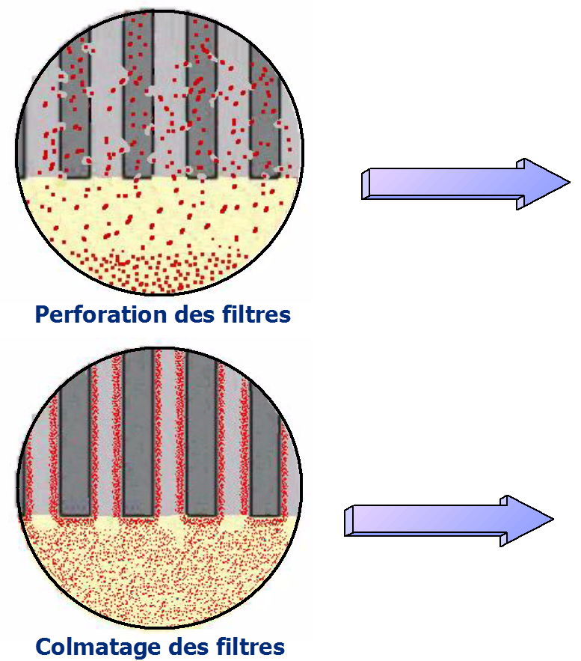
MACHINE : Dépoussiéreur – Défaut de fonctionnement
Perturbation du mélange opératoire ;
Mélange opératoire trop gros ;
Augmentation de la consommation de grenaille ;
Accélération de l’usure de la machine ;
Décalage des points chauds ;
Diminution du taux de recouvrement.
Perturbation du mélange opératoire ;
Mélange opératoire trop fin ;
Accélération de l’usure de la machine ;
Décalage des points chauds ;
Diminution de l’efficacité de grenaillage.

Slide 61
MACHINE : Dépoussiéreur – précaution et sécurité
Généralités
Les particules < 200 µm sont inflammables (combustion lente) ;
Risque d'explosion lorsque la concentration est entre 20 et 30 gr/m3.
Préconisations
Vidange régulière de la trémie poussière ;
Mise à la terre du dépoussiéreur ;
Sondage des tuyauteries lors des visites préventives de l'installation ;
Eviter toute trace d'humidité et de graisse sur les pièces => risque accru de colmatage des filtres.

Slide 62
Formation Grenaillage
Sommaire
Grenaille
Machine
Rôle de l’opérateur

Slide 63
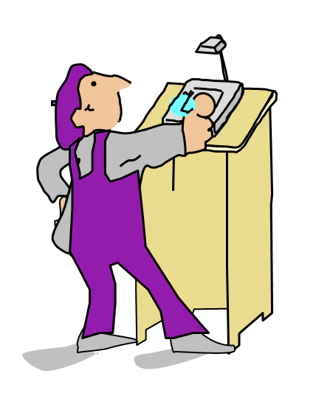
Rôle de l’opérateur
Alimentation de la grenailleuse
Suivi des paramètres de production
Maintenir la machine en bon état de fonctionnement

Slide 64
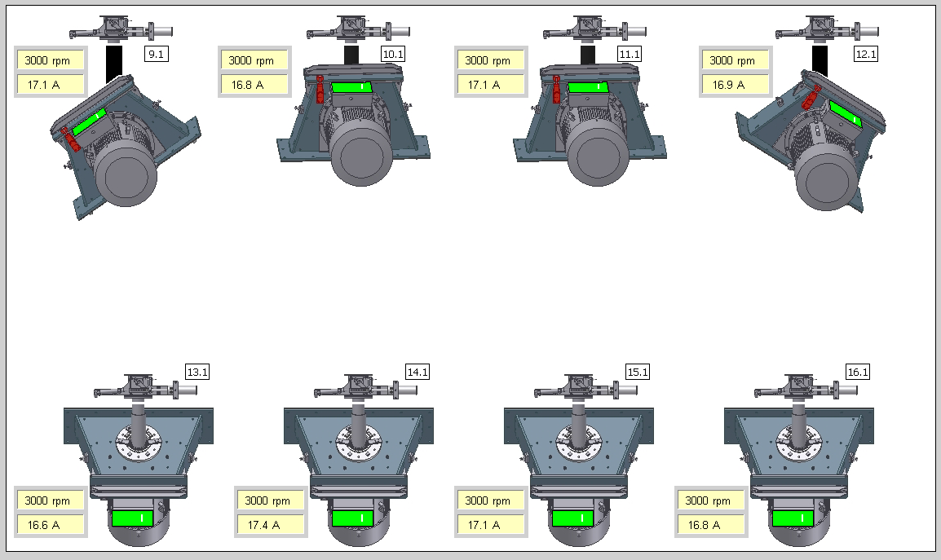
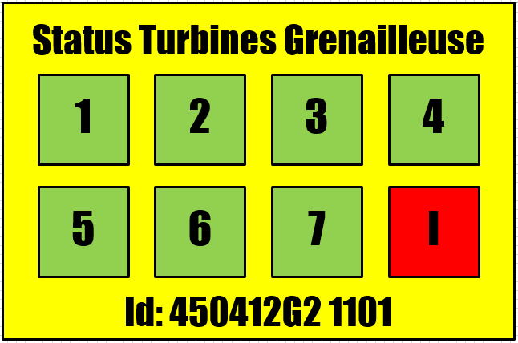
Rôle de l’opérateur : Efficacité

Slide 65
Rôle de l’opérateur : Alimentation de la grenailleuse
Evaluation de la contenance d’une machine ;
Nombre de turbines x CV x 12 x 2,5
Lors du remplissage d’une machine vide :
Ajouter 500 kg pour chaque vis sans fin et 500 kg pour chaque élévateur
Approximativement
12 kg/min/Amp utile
2,5 pour moteur > 40 CV
3 pour moteur > 40 CV

Slide 66
Rôle de l’opérateur : Règle d’addition en fonctionnement
Ajout fréquent et par petites quantités de 5 à 10% de la contenance totale ;
Une machine vide doit être remplie avec un mélange opératoire reconstitué, jamais avec 100% de grenaille neuve.

Slide 67
Rôle de l’opérateur : Analyse granulométrique
Tamis
Mél op
%
Sép air
%
Dép
%
2,26
2,00
0
1,7
0
1,4
0
1,18
0
1,00
0.5
0,85
49
0,60
20
0
0,42
5
0
0,30
3
0
0,21
8
6
0
0,15
10
13
5
0,12
4
49
30
Fond
0.5
21
65
Dimension d'élimination théorique: 0,21mm
Total
100 %
100 %
100 %
Dimension d'élimination réelle: 0,19mm

Slide 68
Rôle de l’opérateur : Importance des ajouts de grenaille
rajout important
MO ok
rajout insuffisant

Slide 69
Rôle de l’opérateur : suivi de la consommation
Relevés journaliers :
Dates
Qté grenaille
neuve
Heures grenaillage
effectives
Tonnage
pièces
06/10
250 kg/ eq1
175 kg/eq2
250 kg/eq3
7,6 H/eq1
7,4 H/eq2
7,4 H/eq3
224
07/10
125 kg/ eq1
150 kg/eq2
250 kg/eq3
4,8 H/eq1
6,2 H/eq2
7,4 H/eq3
159
08/10
250 kg/ eq1
175 kg/eq2
275 kg/eq3
7,2 H/eq1
7,2 H/eq2
7,7 H/eq3
234
09/10
250 kg/ eq1
175 kg/eq2
250 kg/eq3
7,6 H/eq1
7,2 H/eq2
7,4 H/eq3
203
10/10
250 kg/ eq1
150 kg/eq2
125 kg/eq3
7,6 H/eq1
6,8 H/eq2
4,7 H/eq3
113
Semaine
3100 kg
104,2 H
933 tonnes

Slide 70
Rôle de l’opérateur : Suivi de la consommation

Slide 71
Rôle de l’opérateur :
Les 5 commandements du grenailleur
Mélange (analyse granulo 1 fois/sem)
Temps (consigner les heures de grenaillage effectif)
Echelonner les ajouts (fréquemment et par petites quantités)
Unités (consigner les quantités de pièces traitées)
Résultat (contrôle visuel de la propreté des pièces)
Vous maîtrisez votre process !

Slide 72
Rôle de l’opérateur
Nettoyage des filtres
Risque de colmatage si sac de poussière pas changer à temps
Exempte de morceaux de bois, poils de brosse, pailles , caoutchouc, étiquettes.

Slide 73
Formation Grenaillage
Sommaire
Grenaille
Machine
Rôle de l’opérateur
Rôle de la maintenance

Slide 74
Rôle de la maintenance
Action sur les fuites (préventif et curratif)
Suivi des pièces d'usures
Efficacité du grenaillage
contrôle point chaud
contrôle des intensités

Slide 75
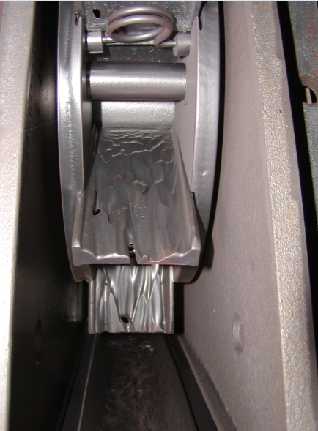
Rôle de la maintenance :
Suivi de l’état des consommables
La grenaille exploseront en s’écrasant sur le blindage ce qui augmentera la consommation de grenaille. La quantité de grenailles fines augmentera ce qui perturbera le mélange opératoire et déplacera la position du point chaud.

Slide 76
Rôle de la maintenance : Usure des palettes
Normale
MO trop fin
Sable ou poussière
Défaut de fabrication
Endommagée par un object

Slide 77
Rôle de la maintenance :
Usure - distributeur et cage de contrôle
Le rythme de sortie des grains n'est plus en phase avec le passage des palettes
Les grains de grenaille doivent être projetés en glissant sur les palettes et non pas en étant frappés
Turbine neuve
Turbine usagée

Slide 78
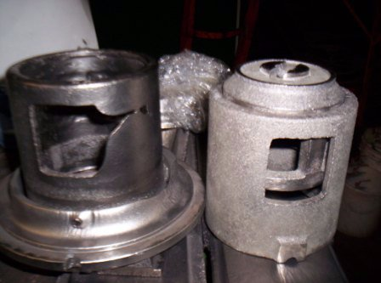
Rôle de la maintenance :
Usure - distributeur et cage de contrôle

Slide 79
Formation Grenaillage
Merci de votre attention !

